Slide 1
Competitive Programming From Problem 2 Solution in O(1)
P
T
H
I
N
K
F
A
S
T
S
Cài đặt CodeBlocks

Slide 2
Một số lưu ý
Any installation path or workspace path must be WITHOUT spaces
Download bản mới nhất để cài

Slide 3
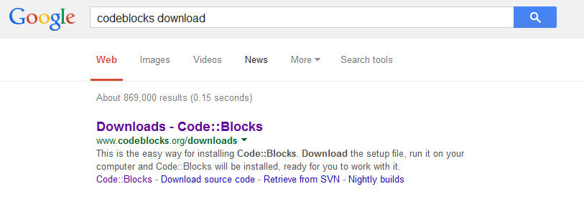
CodeBlocks: Google it

Slide 4
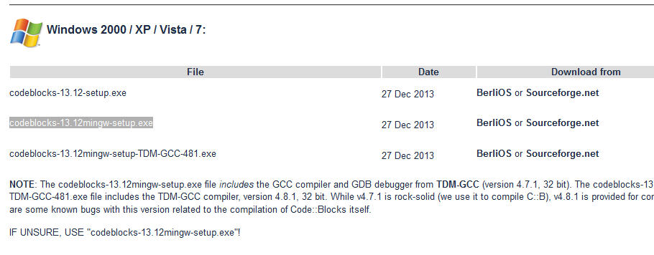
CodeBlocks: Chọn Mingw

Slide 5
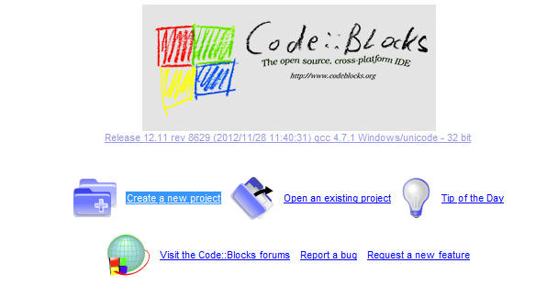
CodeBlocks: Cài đặt và chạy

Slide 6
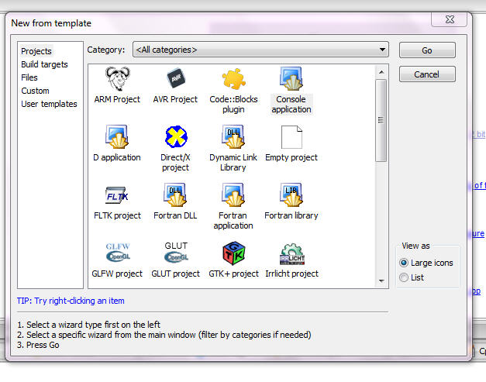
CodeBlocks: Tạo project mới

Slide 7
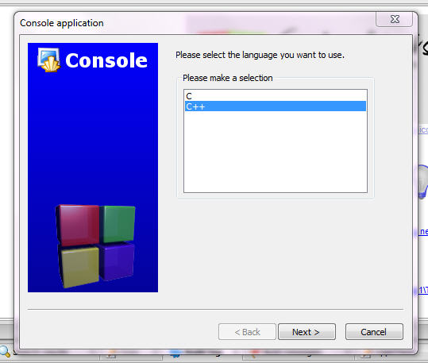
CodeBlocks: Tạo một file C++

Slide 8
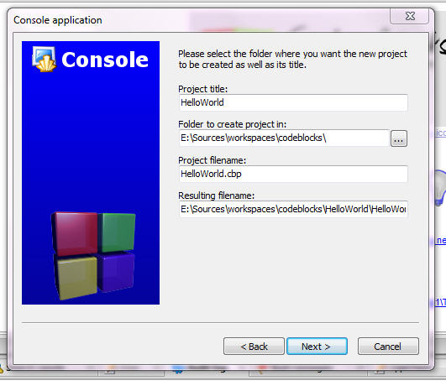
CodeBlocks: Đặt tên file, không dùng dấu cách

Slide 9
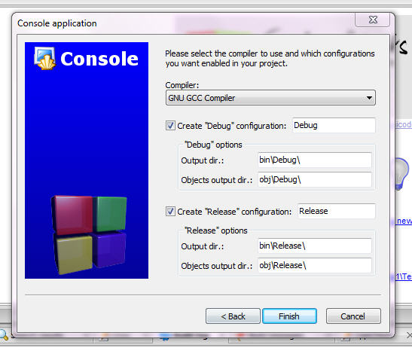
CodeBlocks: GCC Compiler

Slide 10
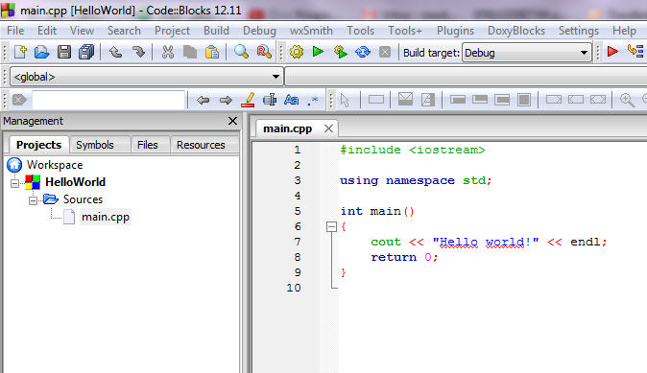
CodeBlocks: The project

Slide 11
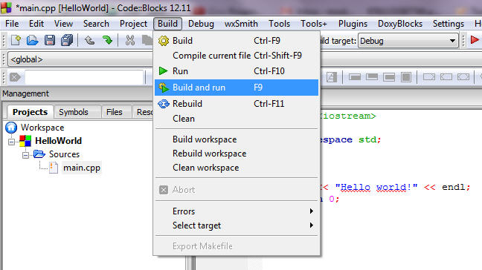
CodeBlocks: Chạy chương trình (Build And Rung = F9)

Slide 12
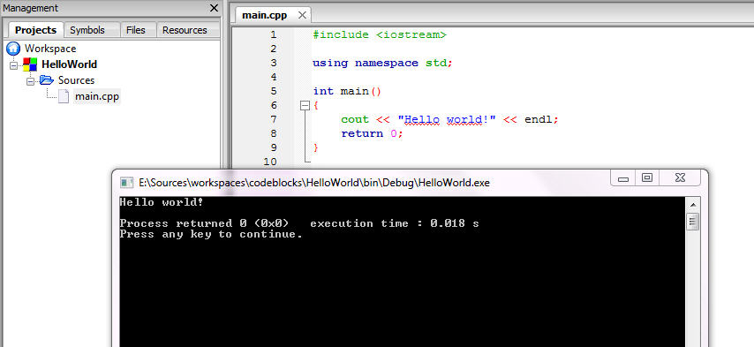
CodeBlocks: Màn hình chạy Run

Slide 13

CodeBlocks: Các mức cảnh báo
Khi viết code → sẽ sinh lỗi
Một số lỗi có thể chấp nhận được gọi là Warnings
Một số lỗi không thể chấp nhận được gọi là Errors
GCC Compiler hides many warnings => code may has problems
Trình biên dịch GCC mặc định ẩn nhiều cảnh báo Warning → code có thể ko ổn
Cách thiết lập để hiện nhiều warning
Mở: Settings => Compiler và đánh dấu như hình

Slide 14
Quy ước
Quy trình làm mỗi bài:
Tạo mới Project, đặt tên là tên bài → tự động tạo thư mục tên bài + file project. VD: sum
Tạo mới file .cpp, đặt tên bài. VD: sum.cpp
Tạo mới file .inp, đặt theo yêu cầu đề bài. VD: sum.inp
Tạo mới file .out, đặt theo yêu cầu đề bài. VD: sum.out
Nộp bài: chỉ nộp file .cpp

